Slide 1
閱3-3
少年小說學思辨
教育部增置國小圖書教師輔導與教育訓練計畫
圖書資訊利用教育教學綱要及教學設計小組
設計者：閱讀素養小組

Slide 2
國小圖書資訊利用教育課程綱要及教案設計小組
主持人：國立臺灣師範大學圖資所陳昭珍教授
圖書館利用小組：臺北市萬興國民小學曾品方老師
新北市土城國民小學謝春貞老師
桃園市建德國民小學郭靜如老師
臺中市九德國民小學廖英秀老師
閱 讀 素 養 小組：臺北市私立再興小學廖淑霞老師
臺北市民生國民小學黃宏輝老師
臺北市龍安國民小學高毓屏老師
新北市海山國民小學邱薏婷老師
資 訊 素 養 小組：桃園市石門國民小學陳芳雅老師
基隆市仁愛國民小學林心茹老師
桃園市龍星國民小學傅宓慧老師
臺南市文化國民小學林秀娟老師
臺東縣新生國民小學朱惠美老師
臺 師 大 團 隊：國立臺灣師範大學圖資所鄭水柔助理
國立臺灣師範大學圖資所趙子萱助理
國立臺灣師範大學圖資所温宜琳助理

Slide 3
大綱
綱要構面：閱讀素養
學習單元：閱讀媒材&閱讀活動&閱讀態度
綱要編號：閱3-3
授課年級：六年級
教學主題：嘗試閱讀少年小說（議題文本）
教學活動：少年小說學思辨（共六節）

Slide 4
教學內容
活動一：讀小說學思辨(一節課)
活動二：前進南蘇丹(二節課)
活動三：問題追追追(三節課)
圖書館活動：種植問題樹
主題書展：「Wow Africa閱讀非洲」特展

Slide 5
學習目標
1.運用概念圖策略推論文本中的主題、重要細節與結構邏輯，了解作者對議題的觀點，並試著評述文本的內容。
2.運用自我提問策略，掌握討論內容的表達，與他人分享時能尊重不同意見，再從聽聞內容進行判斷和提問，做合理的應對。

Slide 6
教學流程
1
2
3
少年小說學思辨
前進南蘇丹
問題追追追
1-1怎麼讀少年小說
1-2認識紐伯瑞大獎小說
1-3找一找圖書館裡的少年小說
2-1閱讀小說尋水之心
2-2認識紐伯瑞金牌獎作家
2-3觀察小說插畫的象徵
2-4使用概念構圖分析雙軌故事結構
2-5認識南蘇丹的地理位置
2-6薩爾瓦的逃難路線示意圖
3-1種植問題樹
3-2問題追追追
3-3回應問題樹

Slide 7

活動一：少年小說學思辨
1-1 怎麼讀少年小說
從小說的形式著手
伏筆
原型典故互文象徵
敘事觀點
結構
修辭
參考書目：王淑芬 (2019)。《少年小說怎麼讀?》。臺北：親子天下。

Slide 8
活動一：少年小說學思辨
1-2認識紐伯瑞大獎小說
美國紐伯瑞獎創設於1922年，由當時的兒童書商梅爾契爾（Frederic Melcher）建議美國圖書館學會(ALA)為紀念十八世紀的英國書商，約翰．紐伯瑞(John Newbery)而設置。
由美國圖書館協會的分支機構-美國圖書館兒童服務學會舉辦。
參考資料來自美國紐伯瑞獎網站：The John Newbery Medal
小天下美國紐伯瑞大獎小說專區http://gkids.cwgv.com.tw/newbook/BKL123/newbery.asp

Slide 9
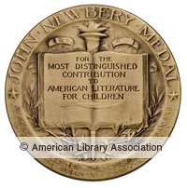
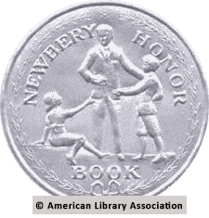
約翰．紐伯瑞，1713-1767，出生於英國柏克夏的小鎮。他的第一份工作是報社員工，1740他開始出版自己的書籍，1743年到倫敦開設屬於自己的第一間書店，專門經營兒童文學市場。
紐伯瑞文學獎即是以他命名。
參考資料來自美國紐伯瑞獎網站：
The John Newbery Medal
小天下美國紐伯瑞大獎小說專區http://gkids.cwgv.com.tw/newbook/BKL123/newbery.asp

Slide 10
約翰．紐伯瑞相當重視兒童閱讀，認為閱讀習慣必須從小養成。懷抱著這樣的熱情，他出版了世界第一本兒童小說「美麗的小書」（A Little Pretty Pocket-Book），被認為是首度專門寫給兒童的書籍。
書中含有少量簡單的單字，大量插圖，充滿了趣味與遊戲性，同時蘊含強烈道德觀。
參考資料來自美國紐伯瑞獎網站：The John Newbery Medal
小天下美國紐伯瑞大獎小說專區http://gkids.cwgv.com.tw/newbook/BKL123/newbery.asp

Slide 11
約翰．紐伯瑞之後陸續出版了一系列的兒童讀物，為兒童讀物的出版開了先鋒。在他過世後，紐伯瑞先生也被譽為『兒童文學之父』 。
美國紐伯瑞獎歷史悠久，對美國和世界的兒童文學都有極大的影響。由於紐伯瑞文學獎的設立，喚起世人對兒童文學的重視，也為兒童閱讀提供許多動人的素材。
參考資料來自美國紐伯瑞獎網站：The John Newbery Medal
小天下美國紐伯瑞大獎小說專區http://gkids.cwgv.com.tw/newbook/BKL123/newbery.asp

Slide 12
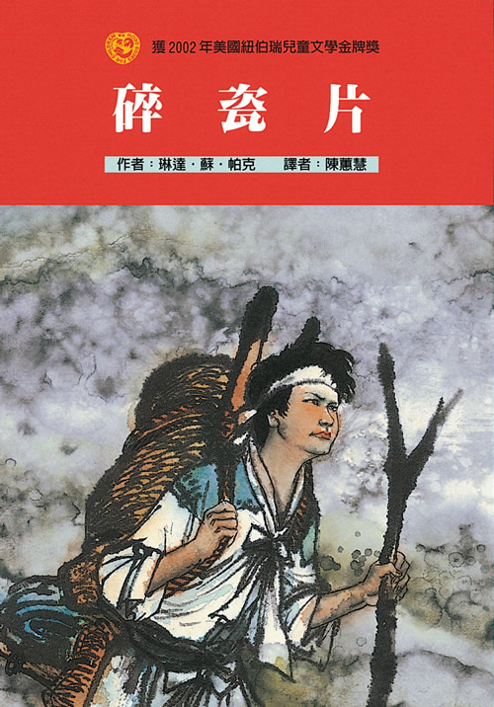
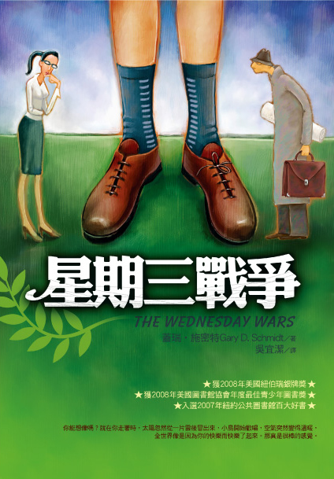


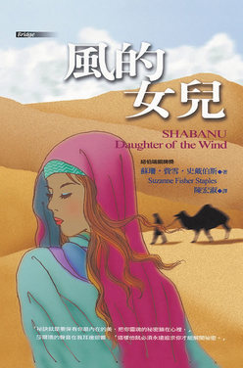

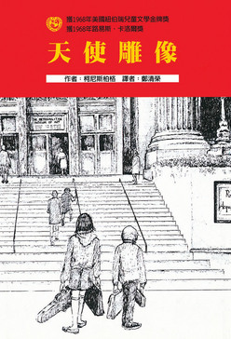
紐伯瑞大獎小說，你看過幾本？

Slide 13
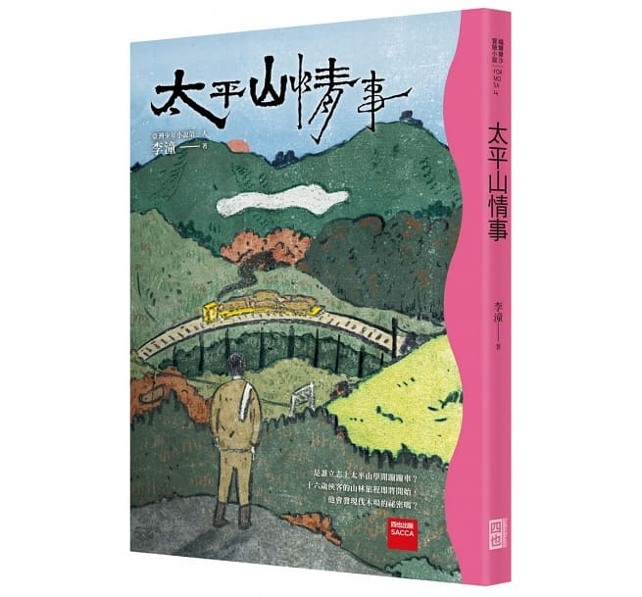
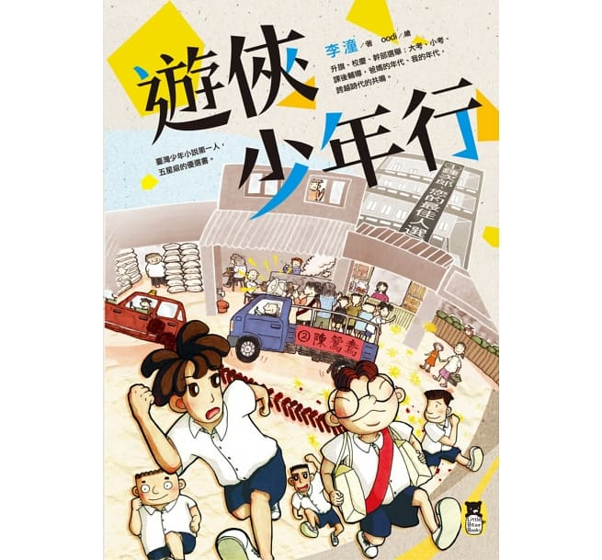
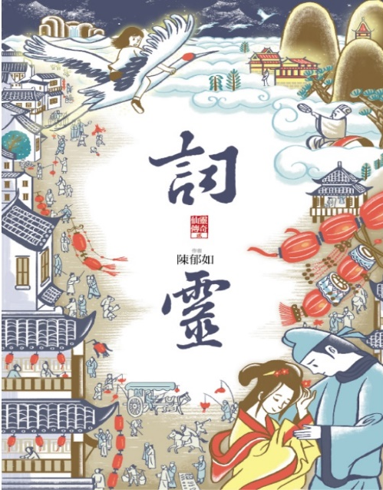

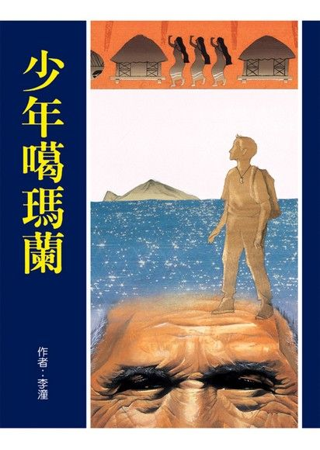
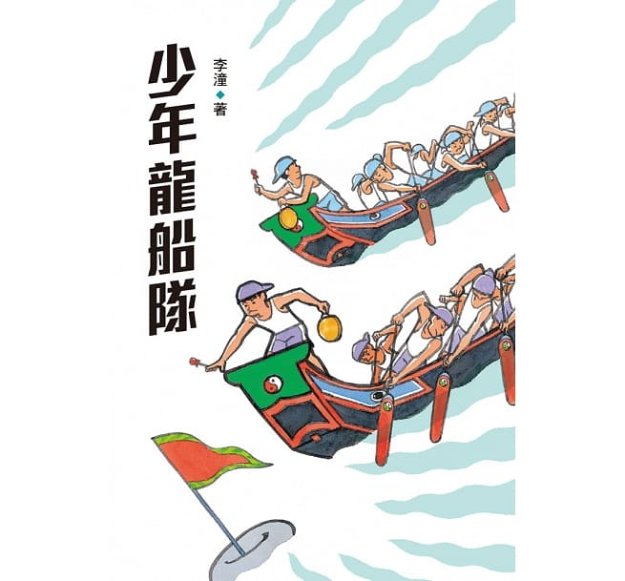
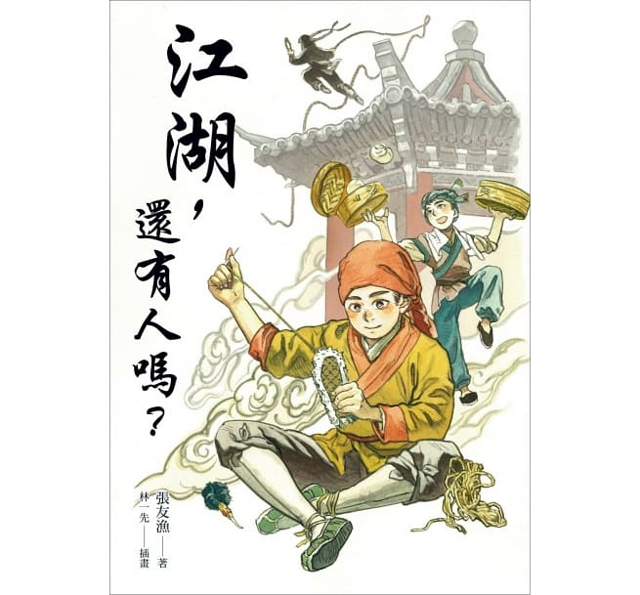
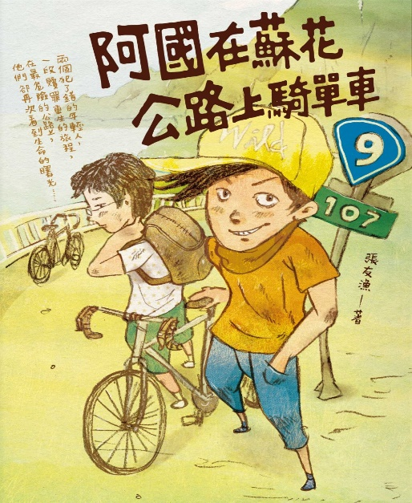
1-3找一找圖書館裡的少年小說
這些台灣出版的少年小說放在圖書館哪裡?
陳郁如作品
沈石溪
李潼作品
張友漁作品

Slide 14
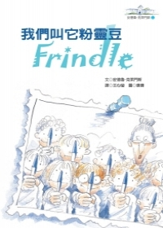

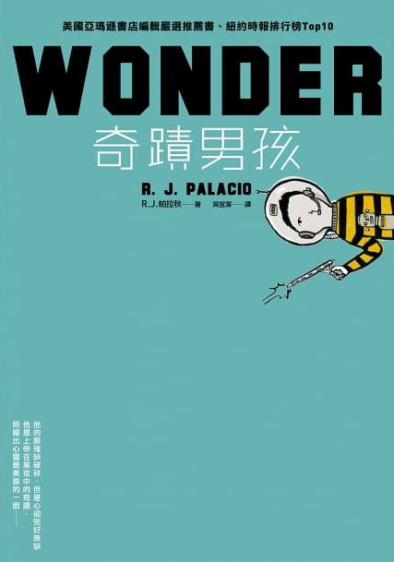

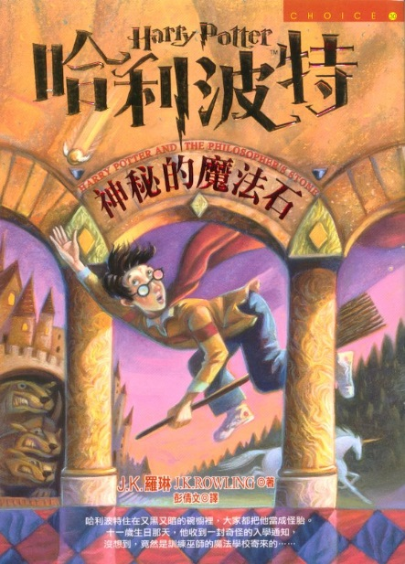

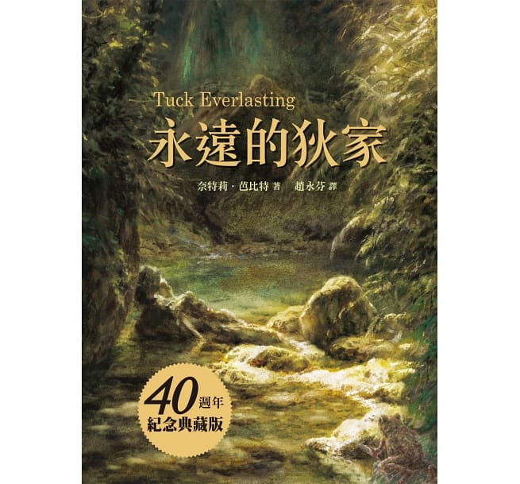
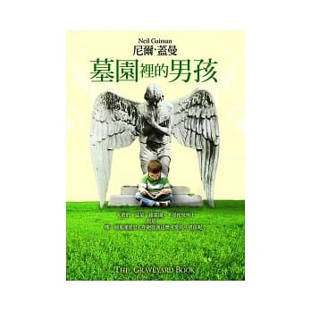
這些翻譯的少年小說放在圖書館哪裡?
R. J. Palacio作品
露薏絲.勞瑞作品
安德魯.克萊門斯作品
珍妮佛．夏伯里斯．貝特曼作品
J.K羅琳作品
萊昂.雷森作品
奈特莉.芭比特作品
尼爾.蓋曼作品

Slide 15
找一本自己喜歡的少年小說
坐下來閱讀吧！

Slide 16

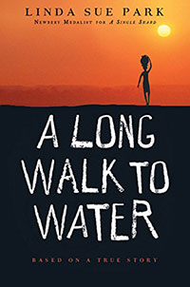
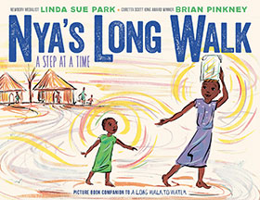
活動二：前進南蘇丹
2-1 閱讀小說尋水之心
尋水之心A long walk to water
作者： 琳達‧蘇‧帕克Linda Sue Park
出版社：博識圖書
出版日期：2016/04/01
中文書封面圖片來源：博識圖書網站
英文書封面圖片來源 作者網站：www.lspark.com

Slide 17

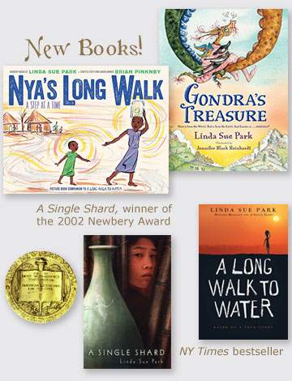
活動二：前進南蘇丹
2-２ 認識紐伯瑞金牌獎作家
琳達蘇帕克 Linda Sue Park
美國兒童文學作家。她為少年讀者寫了許多繪本、詩以及歷史與當代小說。
她的小說《碎瓷片》(A Single Shard) 曾榮獲紐伯瑞金牌獎。
帕克依據薩爾瓦‧杜特的童年經歷撰寫《尋水之心》，以此聲援非營利組織「送水到南蘇丹」的行動，藉小說文字發揮了巨大影響力，從出版至今已募得超過一百萬美元。
圖片來源 作者網站：www.lspark.com

Slide 18
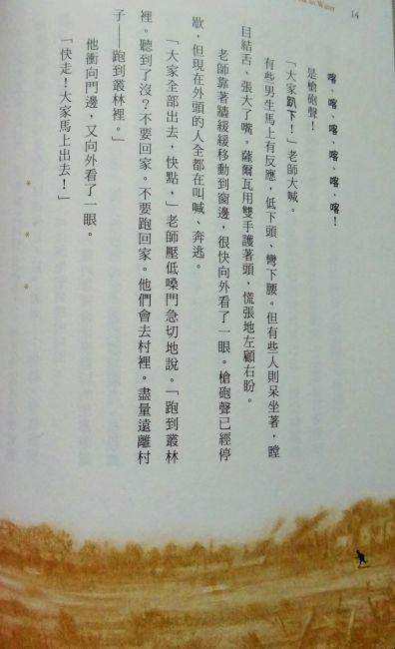
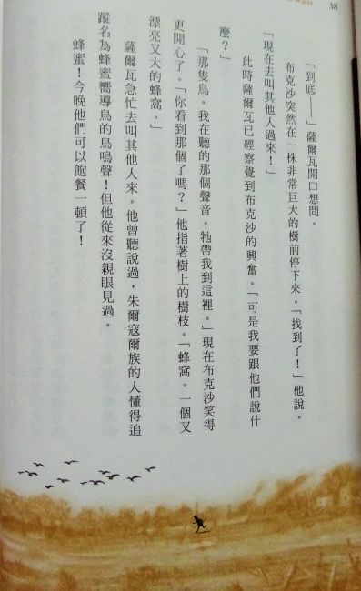
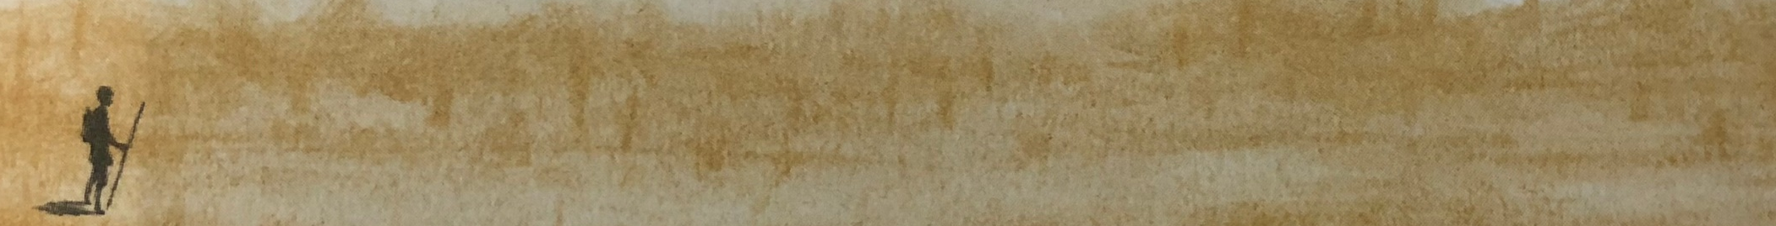
活動二：前進南蘇丹
2-３ 觀察小說插畫的象徵
翻頁中找出繪者葉長青設計的巧思

Slide 19
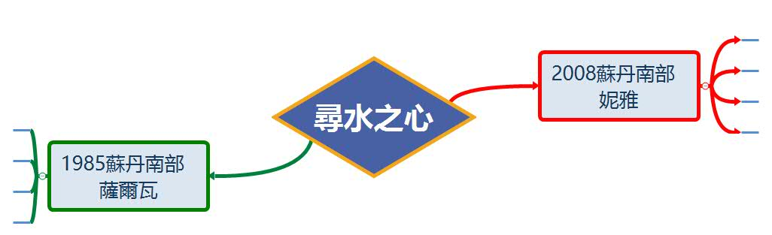
活動二：前進南蘇丹
2-4使用概念構圖分析雙軌故事結構

Slide 20
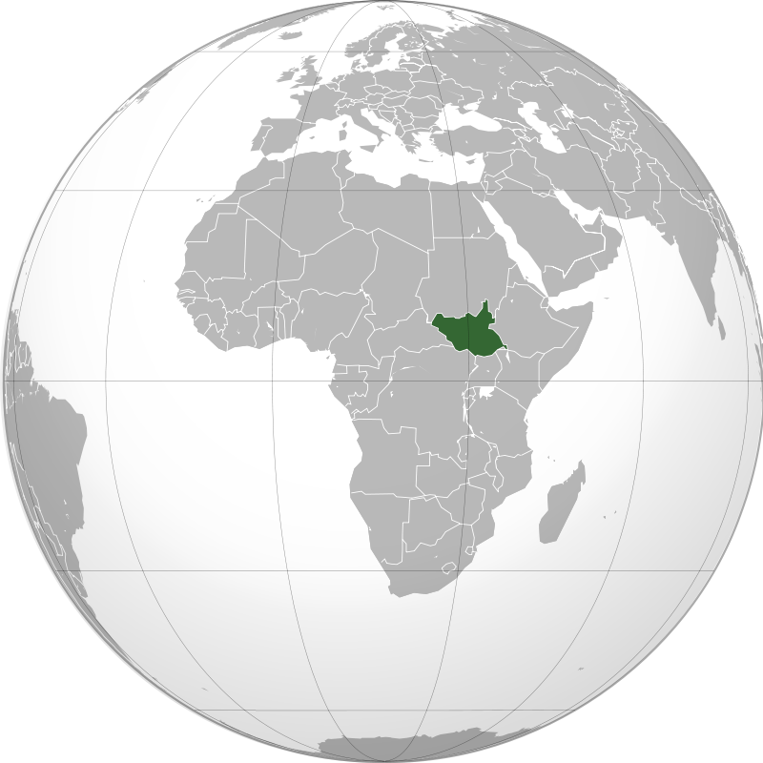

活動二：前進南蘇丹
2-5 認識南蘇丹的地理位置
南蘇丹共和國是非洲東北部一個內陸國家，2011年從蘇丹獨立。東面是衣索比亞，南面是剛果民主共和國、肯亞和烏干達，西面是中非共和國，北面是蘇丹。

Slide 21
活動二：前進南蘇丹
2-6 薩爾瓦的逃難路線示意圖
學習單設計者：高市一甲國中閱讀教師 黃愛真
https://flipedu.parenting.com.tw/article/2231

Slide 22
和同學討論一下
這兩節課你學到了什麼！

Slide 23
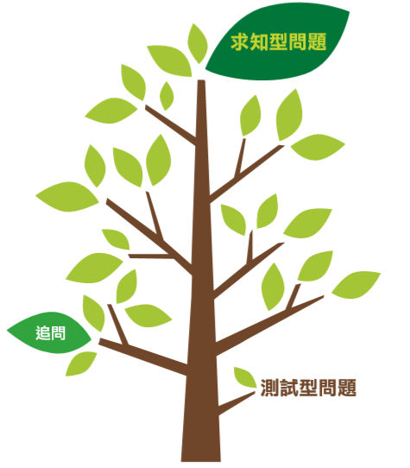
活動三：問題追追追
3-1種植問題樹-基礎問題
測試型問題
求知型問題
追問型問題

Slide 24
測試型問題 | 求知型問題 | 追問型問題
通常只 有一個簡單的標準答案 能在文中直接找到。 | 答案多為原文中無法直接找到的 答案不是單一的。 | 在之 前討論的內容上進行延展， 延續之前他人所提出的有趣或重要的觀點和問題， 也可以鼓勵學生更深入地探究一些觀點和概念
妮雅一天要走多少小時的路程去取水? | 薩爾瓦為什麼在學校讀書會遭遇叛軍攻擊? | 叛軍的背景?叛軍也是南蘇丹人嗎?為什麼叛軍會攻擊學校? 為什麼叛軍可以任意殺平民百姓(薩爾瓦的叔叔)?叛軍為什麼要殺害叔叔? 南蘇丹政府軍在哪裡?

Slide 25
練習基礎問題
全班分成六組，學生 4~5 人成立小組。
確認同學都已經在課前閱讀了《尋水之心》。
每一個小組至少針對《尋水之心》提出一個求知型問題，同組同學討論後設計追問題，根據他人之前的回答進行提問。
說明規則：學生自行開場、不用舉手、一次一人發言、敬重他人發言權力。
每個小組的同學派出一個代表將他們小組提出的問題貼在【小問題樹】上， 並根據問題的類型放在合適的位置上。

Slide 26
各組統整與討論基礎問題
貼到老師的大問題樹
全班分享與討論

Slide 27

3-2問題追追追-高層次提問與回應
教師提問示範
推測型問題
歸納型問題
分析型問題

Slide 28
推測型問題 | 歸納型問題 | 分析型問題
考慮事物在不同條件下會產生怎樣不同的結果 | 歸納型問題需歸納總結文章中的資訊。 | 分析型問題能探究觀點/結論背後的原因，並分析緣由。
如果薩爾瓦逃入河中沒有遇到抓脖子的男孩，可能會發生什麼事情？能順利躲過鱷魚的攻擊？ | 薩爾瓦到達美國，長大後成立了「送水到蘇丹」委員會。妮雅受到這個委員會甚麼樣的影響？ | 薩爾瓦為什麼能被選上，成為難民營中少數被送去美國的難民？

Slide 29
練習高層次提問與回應
學生 4~5 人成立小組。
每個小組列出一個的問題並討論回應（推測、歸納、分析自行選一種）。
小組自行設計問題並討論回應，檢驗是否可以給出多種回應。
每組派出一名同學將問題貼在【小問題樹】上。

Slide 30
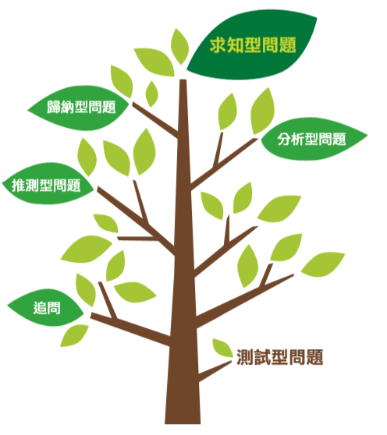
全班共同討論
推測，歸納及分析型問題與回應

Slide 31
3-３回應問題樹-支持性的回應
感受型的回應和連結型的回應
感受型回應
可引導學生在文章和各自的感受及經歷之間建立聯繫
連結型回應
在課文、自己所讀、所見及所聽的事物，和小組一起經歷的事情之間建立連結。

Slide 32
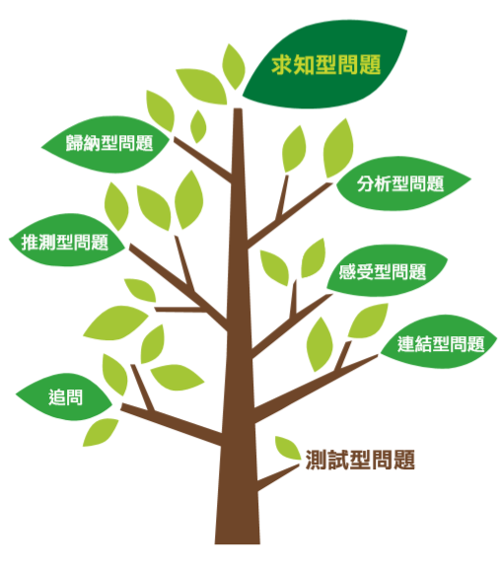
感受型回應
我認為戰爭對兒童的影響……
連結型回應
我曾經讀過一本書，有類似的情節……

Slide 33
全班討論
感受型的回應和連結型的回應

